Slide 1


小 马 过 河

Slide 2
我会读
一匹 麦子 驮到 挡住
哗哗 淹死 叹气 马棚
磨坊 昨天 没过 亲切
深浅 知道 一条 做事
连蹦带跳 难为情 试一试

Slide 3

课文先写小马要帮妈妈（ ），接着写小马在路上被（ ），问了（ ）和（ ）后，小马（ ）了，不知道该怎么办便跑回家问（ ），最后小马（ ）。

Slide 4
妈妈亲切地对小马说：“孩子，光听别人说，自己不动脑筋，不去试试，是不行的。河水是深是浅，你去试一试就知道了。”
PPT模板：www.1ppt.com/moban/ PPT素材：www.1ppt.com/sucai/
PPT背景：www.1ppt.com/beijing/ PPT图表：www.1ppt.com/tubiao/
PPT下载：www.1ppt.com/xiazai/ PPT教程： www.1ppt.com/powerpoint/
资料下载：www.1ppt.com/ziliao/ 范文下载：www.1ppt.com/fanwen/
试卷下载：www.1ppt.com/shiti/ 教案下载：www.1ppt.com/jiaoan/
PPT论坛：www.1ppt.cn PPT课件：www.1ppt.com/kejian/
语文课件：www.1ppt.com/kejian/yuwen/ 数学课件：www.1ppt.com/kejian/shuxue/
英语课件：www.1ppt.com/kejian/yingyu/ 美术课件：www.1ppt.com/kejian/meishu/
科学课件：www.1ppt.com/kejian/kexue/ 物理课件：www.1ppt.com/kejian/wuli/
化学课件：www.1ppt.com/kejian/huaxue/ 生物课件：www.1ppt.com/kejian/shengwu/
地理课件：www.1ppt.com/kejian/dili/ 历史课件：www.1ppt.com/kejian/lishi/

Slide 5
妈妈问他：“怎么回来啦？”
小马难为情地说：“一条河挡住了去
路，我……我过不去。”
妈妈说：“那条河不是很浅吗？”
小马说：“是啊，牛伯伯也这么说。
可是松鼠说河水很深，还淹死过他的伙
伴呢！”
妈妈说：“那么河水到底是深还是浅
呢？你仔细想过他们的话吗？”
小马低下了头，说：“没……没想
过。”
Notes:
PPT模板：www.1ppt.com/moban/ PPT素材：www.1ppt.com/sucai/
PPT背景：www.1ppt.com/beijing/ PPT图表：www.1ppt.com/tubiao/
PPT下载：www.1ppt.com/xiazai/ PPT教程： www.1ppt.com/powerpoint/
资料下载：www.1ppt.com/ziliao/ 范文下载：www.1ppt.com/fanwen/
试卷下载：www.1ppt.com/shiti/ 教案下载：www.1ppt.com/jiaoan/
PPT论坛：www.1ppt.cn PPT课件：www.1ppt.com/kejian/
语文课件：www.1ppt.com/kejian/yuwen/ 数学课件：www.1ppt.com/kejian/shuxue/
英语课件：www.1ppt.com/kejian/yingyu/ 美术课件：www.1ppt.com/kejian/meishu/
科学课件：www.1ppt.com/kejian/kexue/ 物理课件：www.1ppt.com/kejian/wuli/
化学课件：www.1ppt.com/kejian/huaxue/ 生物课件：www.1ppt.com/kejian/shengwu/
地理课件：www.1ppt.com/kejian/dili/ 历史课件：www.1ppt.com/kejian/lishi/

Slide 6

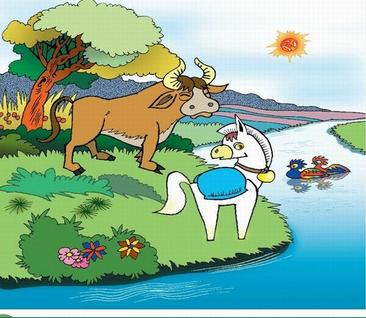
小马跑过去，问道：“牛伯伯，请您告诉我，这条河，我能趟过去吗？”老牛说：“水很浅，刚没小腿，能过去。”

Slide 7
小马听了老牛的话，立刻跑到河边，准备趟过去。

Slide 8
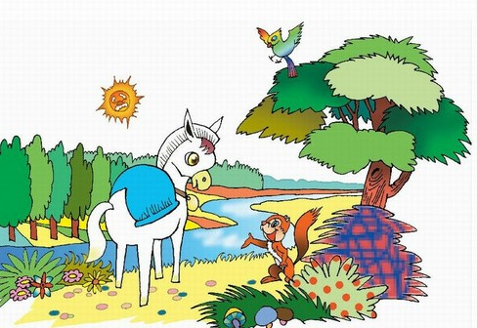
松鼠认真地说：“深得很呢！昨天我的一个伙伴就是在这条河里淹死的！”

Slide 9
小马连忙收住脚步，不知道怎么办才好。
？

Slide 10

遇事一定要动脑筋，亲自试一试

Slide 11

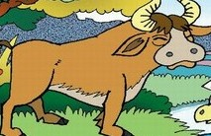

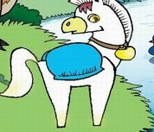
讨论
为什么同一条河大家的说法却不一样呢？

Slide 12




高大
（浅）
矮小
（深）

Slide 13

因为老牛( )，所以它觉得水很（ ）
因为松鼠 ( )，所以它觉得水很（ ）
原来河水既不像老牛说的那样（ ），也不像松鼠说的那样( )。

